Slide 1

420-W45-SF Installation de serveurs et de services
Claude Roy et Jean-Pierre Duchesneau
DNS

Slide 2
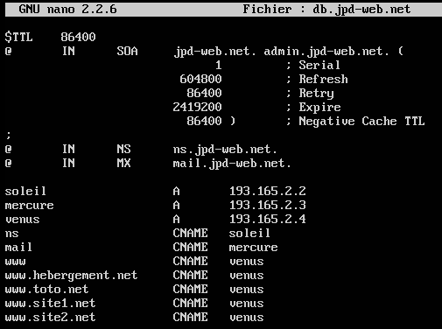
Pourquoi étudier le DNS
Tous notre travail DevSecOps utilise un service DNS
Nous devons faire correspondent les bons types d’enregistrement : SOA, NS, MX, A, AAA, SRV, etc.
Le cas des serveurs Apaches avec les vhost.
Un adresse IP plusieurs enregistrement.
2

Slide 3
Fonctionnement de base
Base de données distribuée.
Un site stocke les données des ordinateurs qu'il connaît.
Un autre site stocke les données de son propre ensemble d'ordinateurs.
Les sites coopèrent et partagent des données lorsqu'un site a besoin de rechercher les données de l'autre.
D'un point de vue administratif, les serveurs DNS que vous avez configurés pour votre domaine répondent aux requêtes du monde extérieur sur les noms de votre domaine; ils interrogent également les serveurs d'autres domaines au nom de vos utilisateurs.
3

Slide 4
Requêtes
Une requête DNS se compose d'un nom et d'un type d'enregistrement.
La réponse renvoyée est un ensemble «d'enregistrements de ressources» (RR) qui répondent à la requête (ou, en variante, une réponse indiquant que le nom et le type d'enregistrement que vous avez demandé n'existent pas).
La requête la plus courante concerne un enregistrement A, qui renvoie l'adresse IP associée à un nom.
4

Slide 5
Évolution
Chacun maintenait un serveur DNS pour son organisation.
Aujourd'hui, si une organisation gère un serveur DNS, il est souvent réservé à un usage interne.
Il est désormais courant d’utiliser l’un des nombreux fournisseurs DNS commerciaux pour le DNS public.

Slide 6
Lookup/recherche
Pour faire une association nom de domaine adresse IP, vous devez configurer vos systèmes en tant que clients DNS.
Fichiers pour le DNS
Statique : /etc/hosts.
Serveurs DNS : /etc/systemd/resolved.conf
Notes:
https://dedunu.info/2020/05/24/ubuntu-20-04-server-change-dns-and-domain

Slide 7
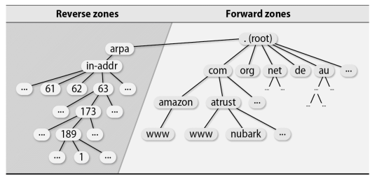
Résolution
L'espace de noms DNS est organisé en une arborescence qui contient à la fois des mappages directs et des mappages inverses.
Nom -> IP
IP -> Nom

Slide 8
Serveur de nom (NS)
Un serveur de noms effectue plusieurs tâches:
Il répond aux questions sur les noms d'hôte et les adresses IP de votre site.
Il pose des questions sur les hôtes locaux et distants au nom de vos utilisateurs.
Il met en cache les réponses aux requêtes afin de pouvoir répondre plus rapidement la prochaine fois.
Il communique avec d'autres serveurs de noms locaux pour maintenir la synchronisation des données DNS.

Slide 9
Zones
Les serveurs de noms traitent des «zones», où une zone est essentiellement un domaine moins ses sous-domaines.
Vous verrez souvent le terme «domaine» utilisé là où une zone est ce que l’on entend réellement.

Slide 10
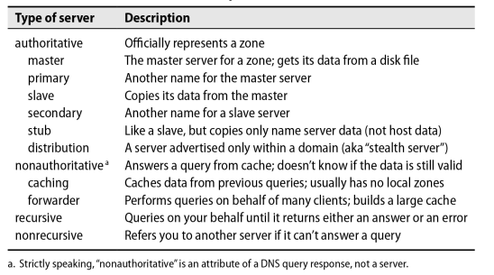
Modes

Slide 11
Enregistrements
Chaque site gère un ou plusieurs éléments de la base de données distribuée.
Votre partie de la BD se compose de fichiers texte contenant des enregistrements pour chacun de vos hôtes; «enregistrements de ressources».

Slide 12
Enregistrements
Chaque enregistrement est une seule ligne composée d'un nom (généralement un nom d'hôte), d'un type d'enregistrement et de certaines valeurs de données. Le champ de nom peut être omis si sa valeur est la même que celle de la ligne précédente.

Slide 13
Enregistrements - exemple
Fichier “forward” monsite.com
www IN A 63.173.189.1
IN MX 10 mailserver.monsite.com
Fichier “reverse” 63.173.189.rev
1 IN PTR www.monsite.com

Slide 14
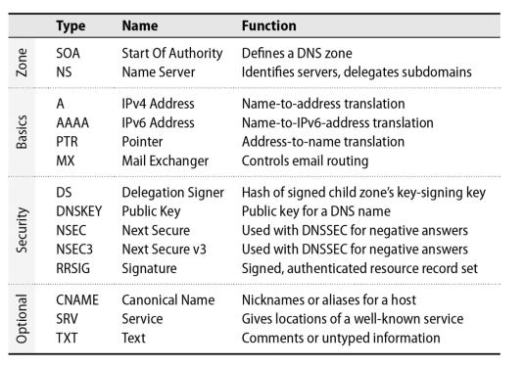
Types d’enregistrements

Slide 15
Comment le DNS fonctionne
https://howdns.works/

Slide 16
Référence
UNIX and Linux System Administration Handbook (5th Ed), Addison-Wesley.

